Slide 1
Day20 应用编排服务AOS
Security Level:

Slide 2


Kubernetes上的容器应用
K8S：声明式的应用描述定义
类别 | 对象类型
工作负载 | Pod、ReplicaSet、Deployment、StatefulSet、DaemonSet、Job、CronJob
配置 | ConfigMap、Secret、……
存储 | Volume、Persistent Volume、Persistent Volume Claim
策略 | ResourceQuota、LimitRange、Network Policy
网络 | Service、Ingress、EndPoint、……
App
K8S上的应用对象，都是由特定的资源描述组成，包括了deployment、service等

Slide 3

Kubernetes上的容器应用
K8S的应用描述样例
Deployment.yaml
apiVersion: apps/v1
kind: Deployment
metadata:
labels:
app: nginx
name: nginx
spec:
strategy:
type: RollingUpdate
replicas: 1
template:
spec:
imagePullSecrets:
- name: default-secret
containers:
- image: nginx
name: nginx
imagePullPolicy: Always
metadata:
labels:
app: nginx
selector:
matchLabels:
app: nginx
ConfigMap.yaml
kind: ConfigMap
apiVersion: v1
metadata:
name: test-configmap
data:
test-version: 1.0.0
Manifest.yaml
kind: XXX
apiVersion: XX
metadata:
name: XX
spec:
……
selector:
……
Service.yaml
kind: Service
apiVersion: v1
metadata:
labels:
app: nginx
name: nginx
spec:
type: ClusterIP
ports:
- protocol: TCP
port: 80
name: http
selector:
app: nginx

Slide 4
Kubernetes上的容器应用
K8S上应用的部署运行
通过API接口调用
POST /apis/apps/v1/namespaces/{namespace}/deployments
POST /api/v1/namespaces/{namespace}/secrets
POST /api/v1/namespaces/{namespace}/services
……
通过CLI接口调用，使用kubectl命令行工具
kubectl create -f deployment.yaml -n namespace
kubectl create -f secret.yaml -n namespace
kubectl create -f service.yaml -n namespace
……
查看实例是否均已就绪
kubectl get pod -n namespace
通过CCE界面创建
根据向导式选择应用配置
API方式：
需要开发代码
CLI方式：
全手工执行
一个应用就需要调用多次命令
创建的顺序不能乱
GUI方式：
封装了资源对象概念
每次都需手动

Slide 5
Kubernetes上的应用系统
负载均衡
一个完整的应用系统
微服务化和容器化的云原生应用，必然是分布式的，多组件的，
包含多个K8S应用。应用上线会面临：
应用之间需要相互访问
应用之间的启动可能存在先后顺序的依赖
存在一些公共的配置信息需要先行准备就绪
重复部署时对域名、端口等需要保证唯一性
动态生成的域名、端口等信息需要能够传递到位
升级等情况下也需要保证顺序依赖
前台
前台
后台
后台
数据库
需要编排串联，快速发布上线
Kubernetes

Slide 6
容器应用编排之HELM
HELM是一个kubernetes的包管理工具，用来管理charts
Chart：应用描述，定义了应用中所需要的deployment、configmap、ingress、service、secret、job等对象所组成的模板包
支持定义dependency的包依赖
支持go-template语法定义模板和变量参数
Release：基于Chart的部署实体，将在k8s中创建出真实运行的资源对象

Slide 7

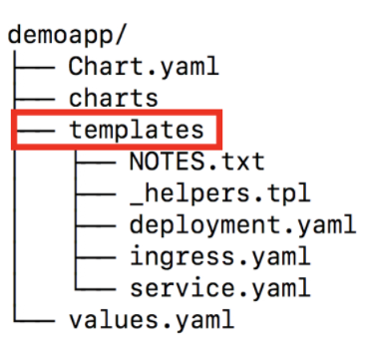
容器应用编排之HELM
HELM的机制
Secret
ConfigMap
PVC
Service
Pod
Deployment
DaemonSet
Ingress
Job
接口调用顺序
Helm client
grpc
tiller
kube-apiserver
输入chart模板
输入values变量
kubernetes
一个应用就是一个chart包

Slide 8
容器应用编排之HELM
HELM的不足
只判断接口是否成功，而非资源的真实状态
无法指定多个应用之间的实际依赖顺序
模板编写有较高门槛，除了熟悉K8S，还需要熟悉go-template
聚焦K8S容器编排，无法处理应用基础设施
容器应用快速上云，需要云编排

Slide 9
云编排
主要特点
编排对象的完整检查，确保目标状态
根据需要指定依赖顺序，
先后的对象之间可以存在属性的传递
通常会提供模板的辅助工具，可快速上手
广泛的编排处理对象，涵盖计算、存储、网络、中间件、安全、容器等多领域

Slide 10
云编排
适用场景
整体管理
前端应用、后端应用、数据库等，希望统一作为整体进行管理。例如：一起创建，或者一起销毁。
环境复制
华北区已经上线的环境，希望复制到华南区和华东区。或者测试环境复制到开发、生产环境。
环境重建
业务上线调试过程中，或者节约成本需要，需要经常重建&恢复环境。
业务发放
需要让其他人快速的将你的应用部署到云上，这样其他人可以方便的使用你的程序。
批量业务
业务场景下需要批量创建N个服务实例，比如一次创建10个RDS实例，或者一次创建10个不同规格的ECS实例等。
云编排：提供云上的自动化能力

Slide 11





应用编排服务AOS：图形化编排，一键式部署实现应用快速上线
图形化设计+自动生成模板
所见所得：借助图形化拖拽方式实现云上应用和服务的快速编排，相比传统的脚本编写方式，大幅降低用户的使用门槛。
开箱即用：通过大量电商、区块链、人工智能、游戏等行业场景50+模板复用，无需从零创建，提高了应用上云的效率。
丰富生态：深度整合华为云90+服务资源和容器类应用部署能力，可以灵活满足客户在多样化业务场景下的编排需求。
负载均衡
应用运维
文件存储
应用A
应用B
负载均衡
弹性伸缩
缓存服务
数据库
。。。
云容器
虚拟网络
容器集群
应用A
应用B
文件存储
流量清洗
服务器
云硬盘
适用场景：
云上服务快速发放和复制
方案辅助设计和资源规划
计算流程类业务灵活编排
资源规划+应用定义
标准语言描述
支持编排华为云主流云服务
易用性业界领先
兼容Json + Yaml
易理解

Slide 12
AOS主要概念
华为云上的应用编排服务（Application Orchestration Service），可以通过设计复杂应用拓扑，实现复杂应用的一键式部署。
模板：遵循AOS语法规范定义的包含了应用中所需要资源对象的描述文本文件，描述了资源配置、各对象之间的依赖关系
支持编排CCE容器引擎服务的集群、节点、容器等各类资源
显示定义应用的各K8S对象及创建的先后顺序
灵活的变量定义结合严格的参数校验，减少创建出错可能性
模板设计器与生成器，辅助快速编写模板
堆栈：模板的部署实体，堆栈将创建的所有云服务资源作为一个整体进行创建、升级、删除等管理。
通过DAG确保任务的执行完成
实例就绪是应用完成的必要条件

Slide 13

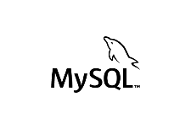


AOS特点：云原生应用与应用基础设施统一编排
可通过标准语言（Yaml/Json）统一描述所需基础资源、应用系统、应用上层配套服务及三者之间的关系
根据统一描述，可一键式按照定义的依赖顺序，自动完成资源开通、应用部署、应用服务加载
对于部署的资源+应用，可以统一的进行管理：删除、扩缩容、复制、迁移等
应用设施
应用监控运维
应用性能测试
API网关
应用A
应用B
应用C
应用D
应用系统
虚拟机集群
虚拟网络
对象存储
数据库
基础资源
PM
异构IaaS
负载均衡
文件存储
数据缓存
容器集群
防火墙
云硬盘存储
消息队列
AOS模板描述+堆栈部署

Slide 14
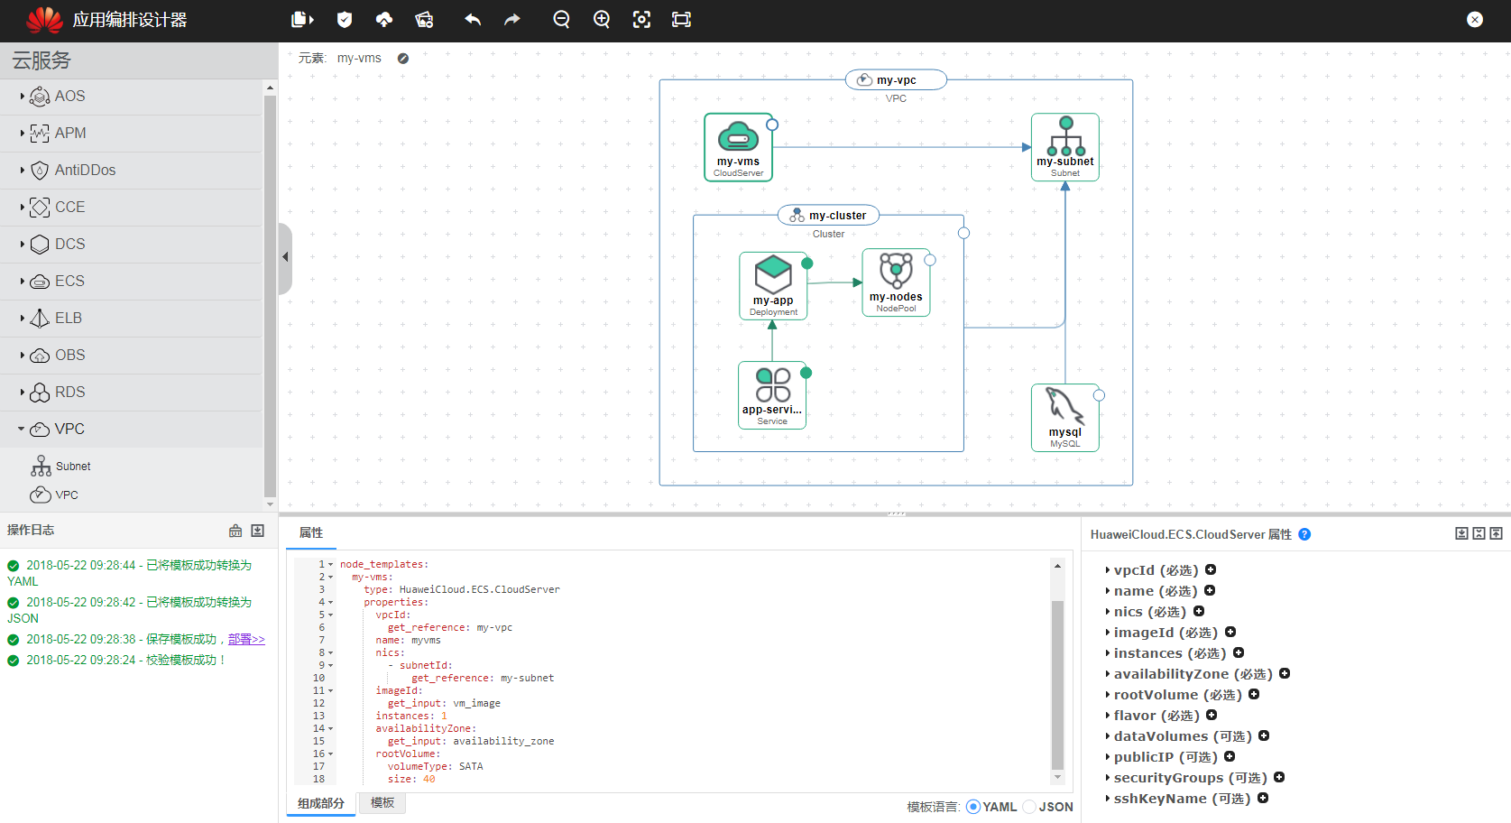
AOS特点：图形化拖拽完成应用模型设计
包含华为云20+服务，90+资源对象，支持应用和服务资源统一编排；
拖拽式图形化编辑，图形与模板实时联动，所见即所得；
模板按照元素组成进行拆分查看，编辑精准快捷；
各元素属性提供在线帮助，属性配置一键式添加，语法联想等功能，零基础入门；

Slide 15
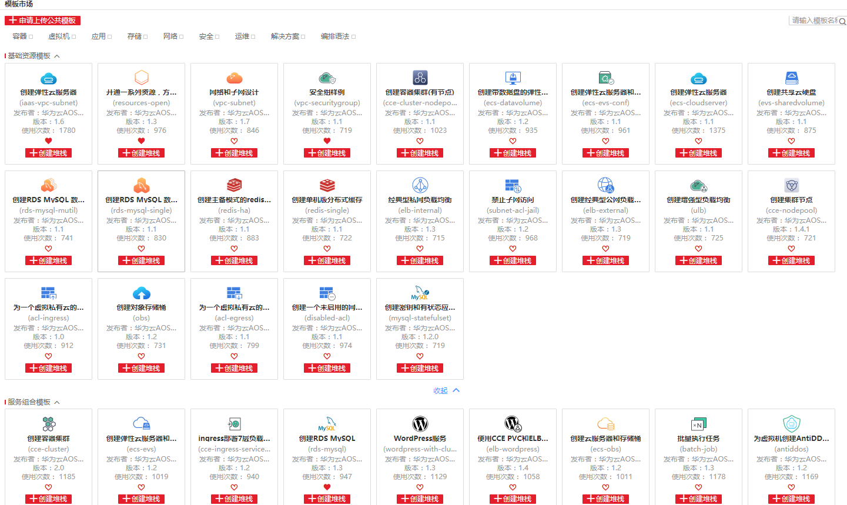
AOS特点：丰富的模板市场免费资源
提供海量的应用与云资源模板，覆盖各类云热点场景；
一键创建，秒级部署，全云化业务；
快捷修改，使用图形化设计器，快速根据业务场景修改使用；

Slide 16
应用上线流程
创建模板
创建堆栈
查看使用堆栈
设计器设计模板
从模板市场中复制修改
生成器导出已有应用生成模板
选择指定的模板
根据提示设置input参数
查看堆栈元素情况
查看堆栈output输出，访问应用
将部署时的可变参数设置为input变量
将应用的访问方式设置为output输出

Slide 17
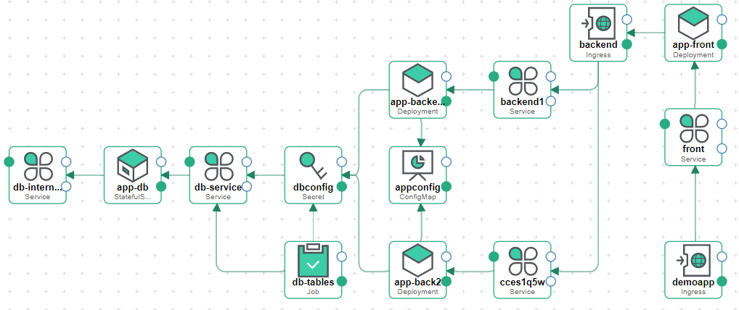
一个例子
一个应用系统的例子，包括了：
1个数据库应用及创表任务
1个前端应用
2个后台应用

Slide 18
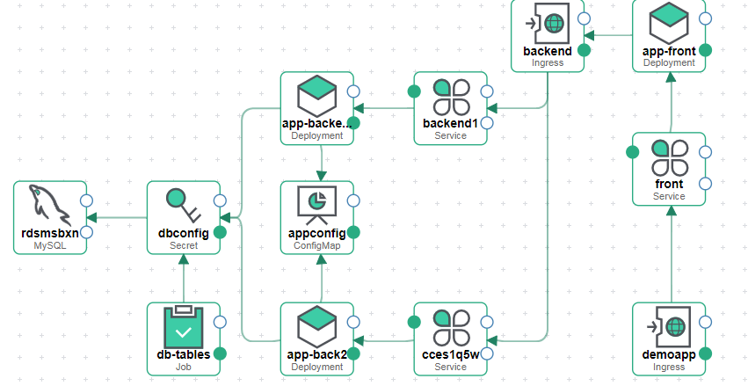
一个例子
AOS服务基于华为云，支持编排华为云上的各种云服务资源对象。
可以将容器应用与华为云上的服务结合使用起来。
容器的数据库替换为华为云上的RDS服务

